Slide 1
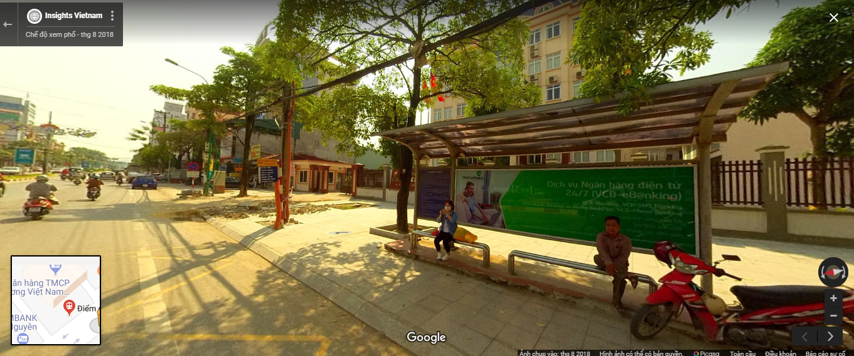
Xây dựng ứng dụng tra cứu điểm dừng xe bus TP.Thái Nguyên

Slide 2
Sinh viên thực hiện:
Họ và tên: Lường Minh Hiếu
Lớp: CNTT - K14E
Mã sinh viên: DTC15HD4802010689

Slide 3
Nội dung:
1.Giới thiệu về Project.
2.Demo giao diện ứng dụng.
3.Demo giao diện chi tiết.
4.Demo giao diện tìm đường.
5.Demo giao diện chỉ đường.

Slide 4
Giới thiệu về Project
1. Di chuyển an toàn trong thời buổi hiện nay là vô cùng cấp thiết khi đời sống của con người được cải thiện hơn trước nên xe bus trở thành phương tiện an toàn và tiện lợi hơn xe Moto.
2. Vì vậy nắm bắt được nhu cầu, xu hướng của mọi người .Nên em đã chọn đề tài “ Xây Dựng Phần Mềm Tra Cứu Các Điểm Dừng Xe Bus Trong Thành Phố Thái Nguyên” trong đợt thực tập chuyên ngành này để nhằm đáp ứng được nhu cầu di chuyển của mọi người.
3.Công cụ phát triển: google map.com, Intenet, android studio.
4.Ngôn ngữ phát triển : Java, android.

Slide 5
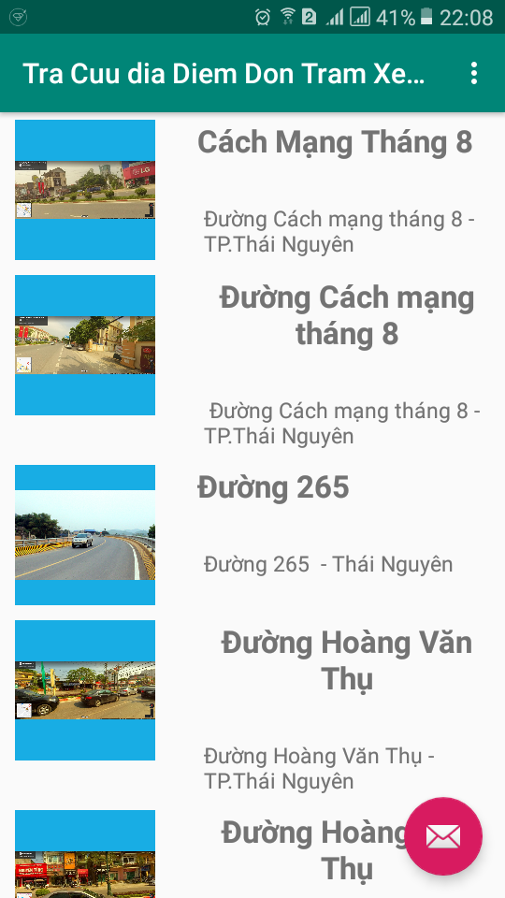
Demo giao diện ứng dụng

Slide 6
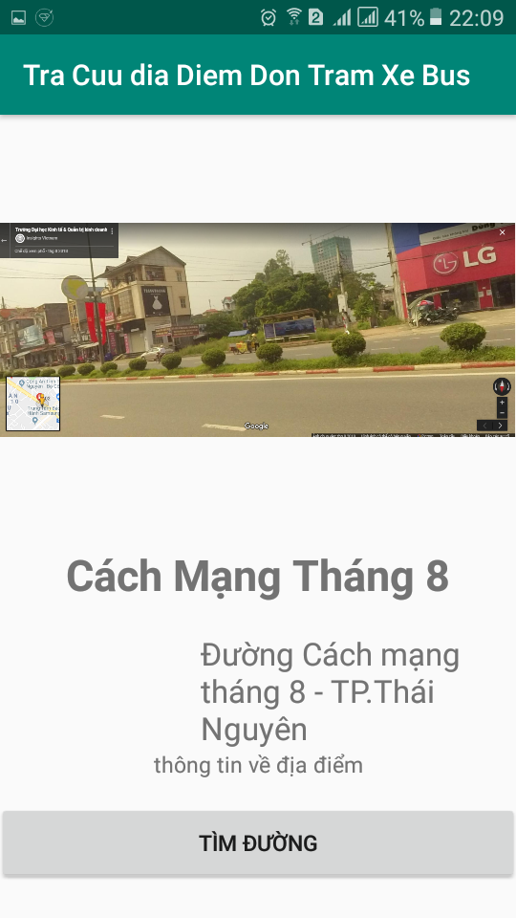
Demo giao diện chi tiết

Slide 7
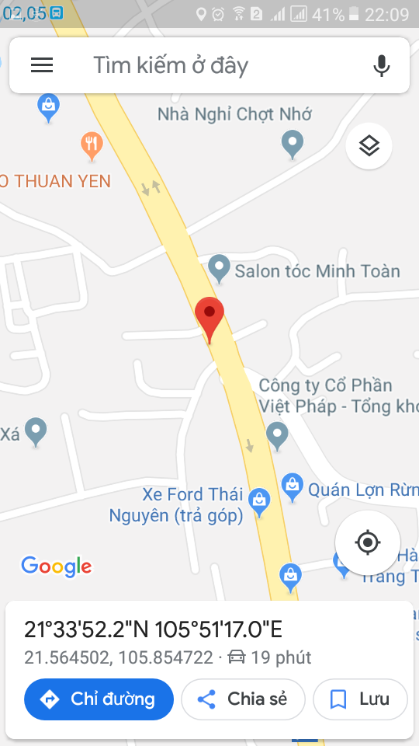
Demo giao diện tìm đường

Slide 8
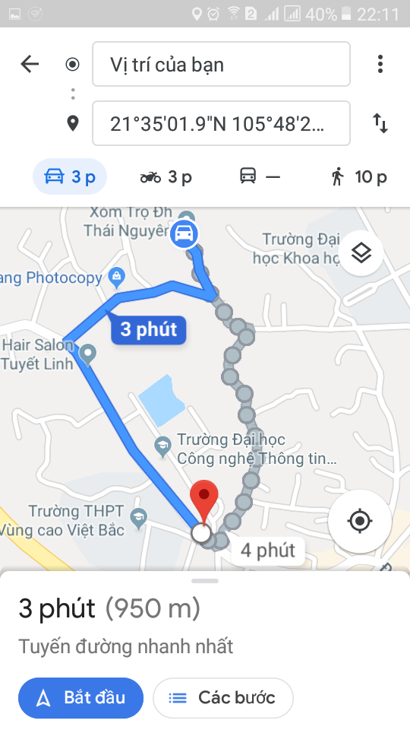
Demo giao diện chỉ đường

Slide 9
Lời tri ân
  Cảm ơn sự lắng nghe và các ý kiến đóng góp của các thầy, cô.
  Cảm ơn toàn thể các bạn đã góp ý để project của em được hoàn thiện hơn
  Chúc buổi bảo vệ thành công rực rỡ
  Em xin chân thành cảm ơn quý thầy cô và các bạn !!

